Slide 1

Муниципальное бюджетное дошкольное образовательное учреждение
детский сад «Журавушка»
«О деятельности по гармонизации этноконфессиональных отношений и профилактике экстремизма на национальной
и религиозной почве за 2022 год среди воспитанников дошкольных образовательных организаций города»

Slide 2
Цель: формирование единого воспитательного пространства, направленного на укрепление и гармонизацию межэтнических, межкультурных, межнациональных и межконфессиональных отношений, противодействие идеологии экстремизма и этносепаратизма.

Slide 3
Нормативно-правовые документы:
Указ Президента РФ «О стратегии национальной безопасности РФ» от 02.07.2021г. № 400
Федеральный Закон от 28.12.2010 № 390-ФЗ «О безопасности»
Федеральный Закон от 29.12.2012 №273-ФЗ «Об образовании в Российской Федерации»
(с изменениями и дополнениями на 30.04.2021)
Федеральный закон от 31.07.2020 № 304-ФЗ «О внесении изменений в федеральный закон «Об образовании в Российской Федерации» по вопросам воспитания обучающихся»
Распоряжение Правительства Российской Федерации от 29 мая 2015 г. №996-р «Об утверждении Стратегии развития воспитания в Российской Федерации на период до 2025 года»
Постановление администрации Сургутского района от 30.12.2020 № 5776-нпа «Об утверждении муниципальной программы «Укрепление межнационального и межконфессионального согласия, профилактика экстремизма» (с изменениями от 24.02.2021 № 626-нпа, от 27.04.2021 № 1488-нпа, от 29.07.2021 № 2800-нпа, от 02.11.2021 № 4325-нпа, от 28.02.2022 № 665-нпа, от 29.04.2022 № 1636-нпа)
Постановление главы Сургутского района от 08.07.2019 № 57-пг «О комплексном плане противодействия идеологии терроризма в Сургутском районе Ханты-Мансийском автономного округа – Югры на 2019-2023 годы»
Приказ департамента образования и молодёжной политики администрации Сургутского района от 23.09.2022 № 710 «Об организации мероприятий, направленных на профилактику терроризма и экстремизма в образовательных организациях Сургутского района, на 2022-2023 учебный год»
Приказ департамента образования и молодёжной политики администрации Сургутского района от 24.08.2022 № 605 «О включении в планы работы образовательных организаций образовательных событий, приуроченных к государственным и национальным праздникам Российской Федерации, памятным датам и событиям российской истории и культуры, в 2022-2023 учебном году»
Приказ департамента образования и молодёжной политики администрации Сургутского района от 29.08.2022 № 619 «О проведении образовательных мероприятий с представителями национальных диаспор и религиозных конфессий в 2022-2023 учебном году»
Приказ департамента образования и молодёжной политики администрации Сургутского района от 24.08.2022 № 606 «Об организации работы по социальной, языковой, культурной адаптации детей иностранных граждан в образовательных организациях Сургутского района в 2022 -2023 учебном году»
Методические рекомендации, направленные на профилактику экстремизма, укрепление межэтнических и межкультурных отношений, направленных на воспитание культуры толерантности
Устав МБДОУ детский сад «Журавушка»
Положения, приказы, другие локальные акты.

Slide 4
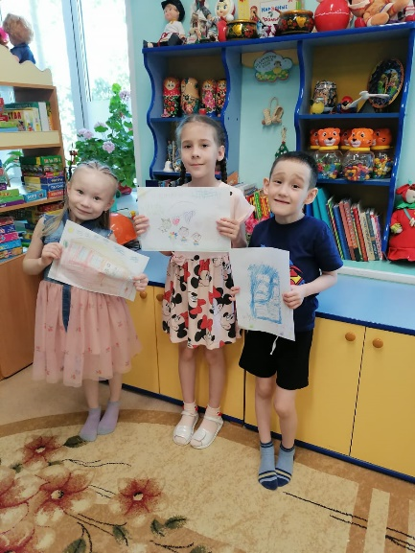
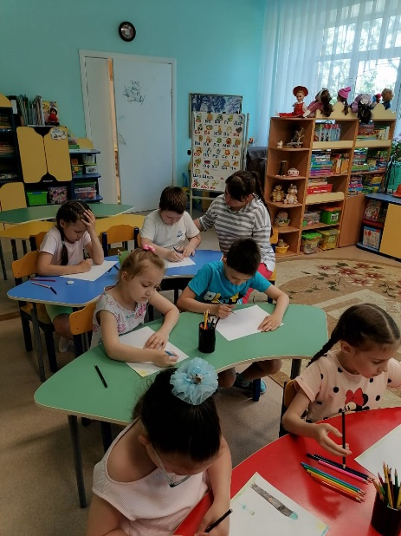
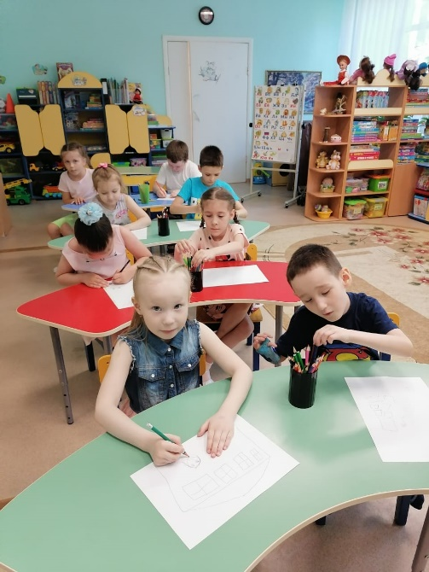
Диагностическое сопровождение
обучающихся
Скрининг: рисунок «Моя семья», «Я в детском саду».
Оценка (изучение) индивидуальных социальных и психологических особенностей обучающихся.
Изучение национального состава, составление социального паспорта детского сада.
Мониторинг адаптации и социализации детей из семей мигрантов.

Slide 5
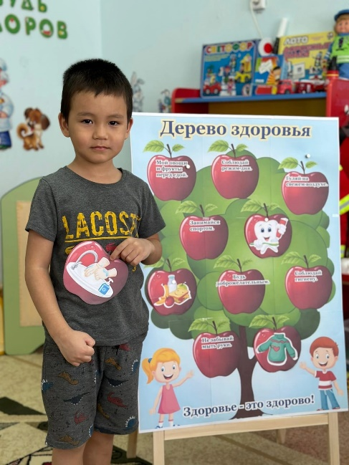
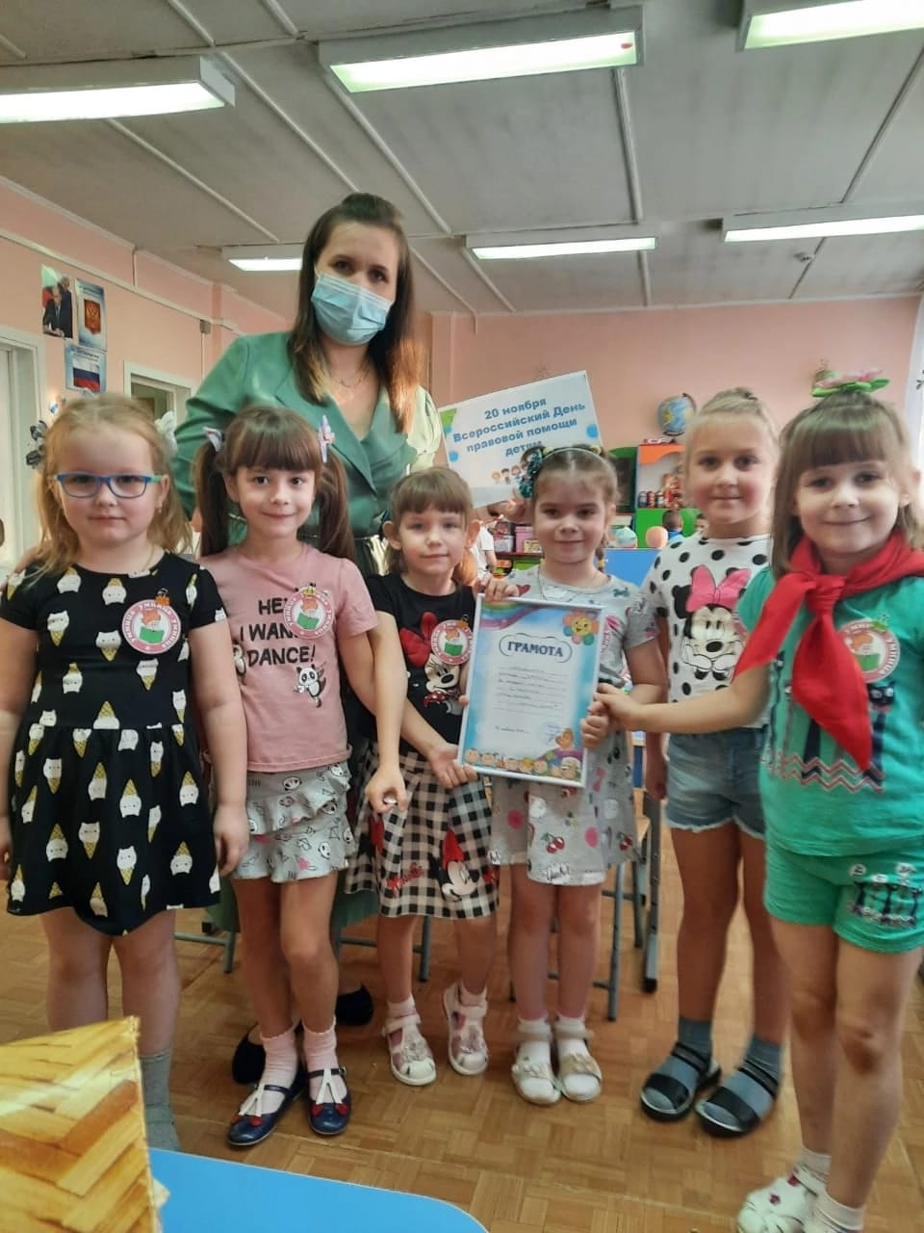
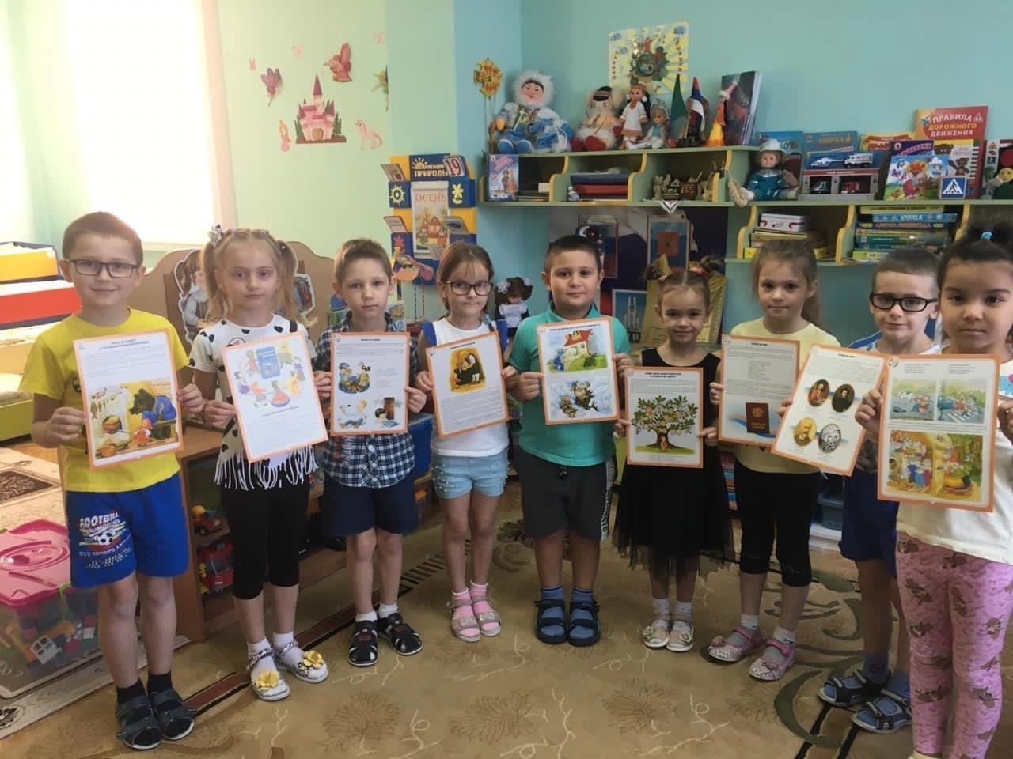
Образовательная деятельность
«Социально коммуникативное развитие» (раздел «Формирование основ безопасности»

Slide 6
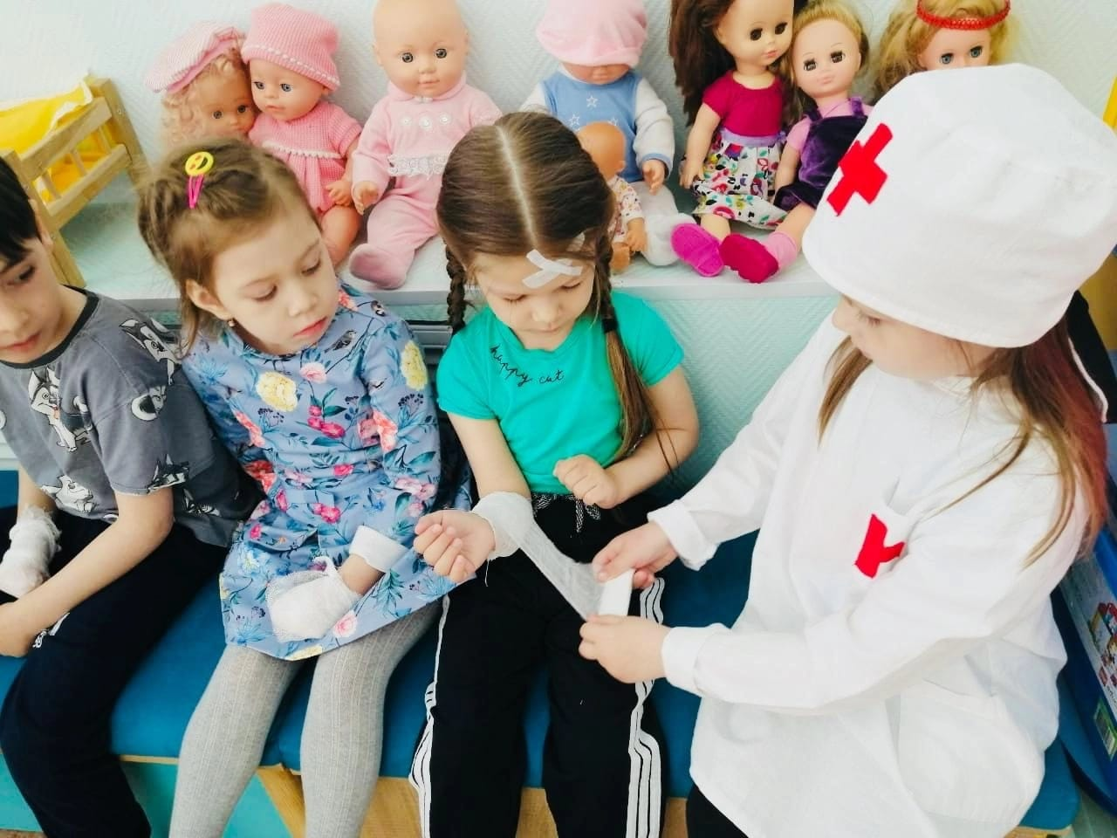
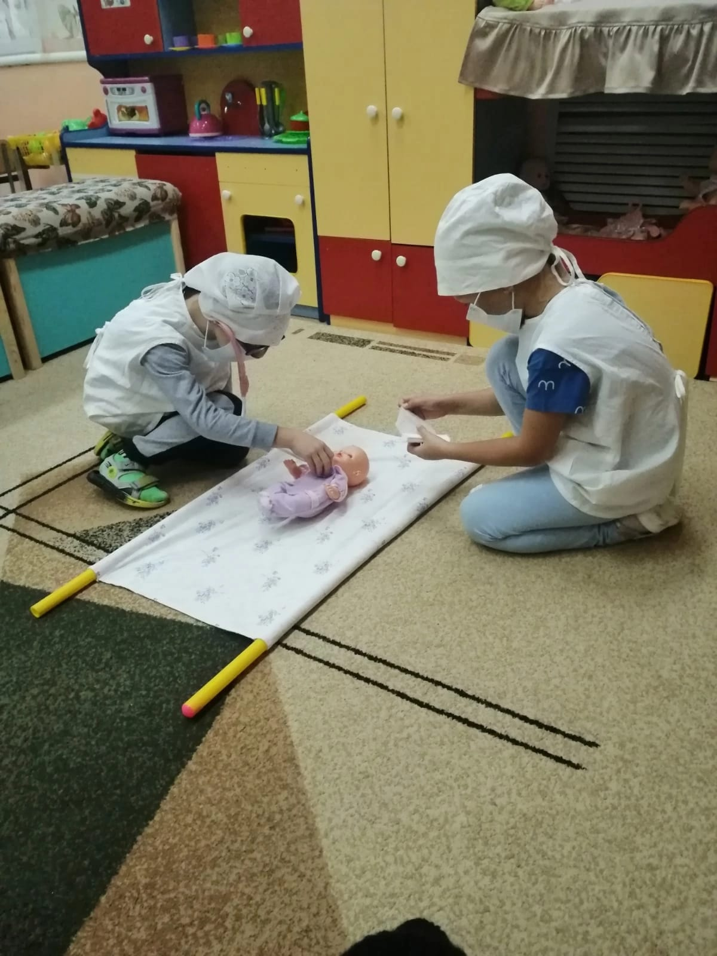
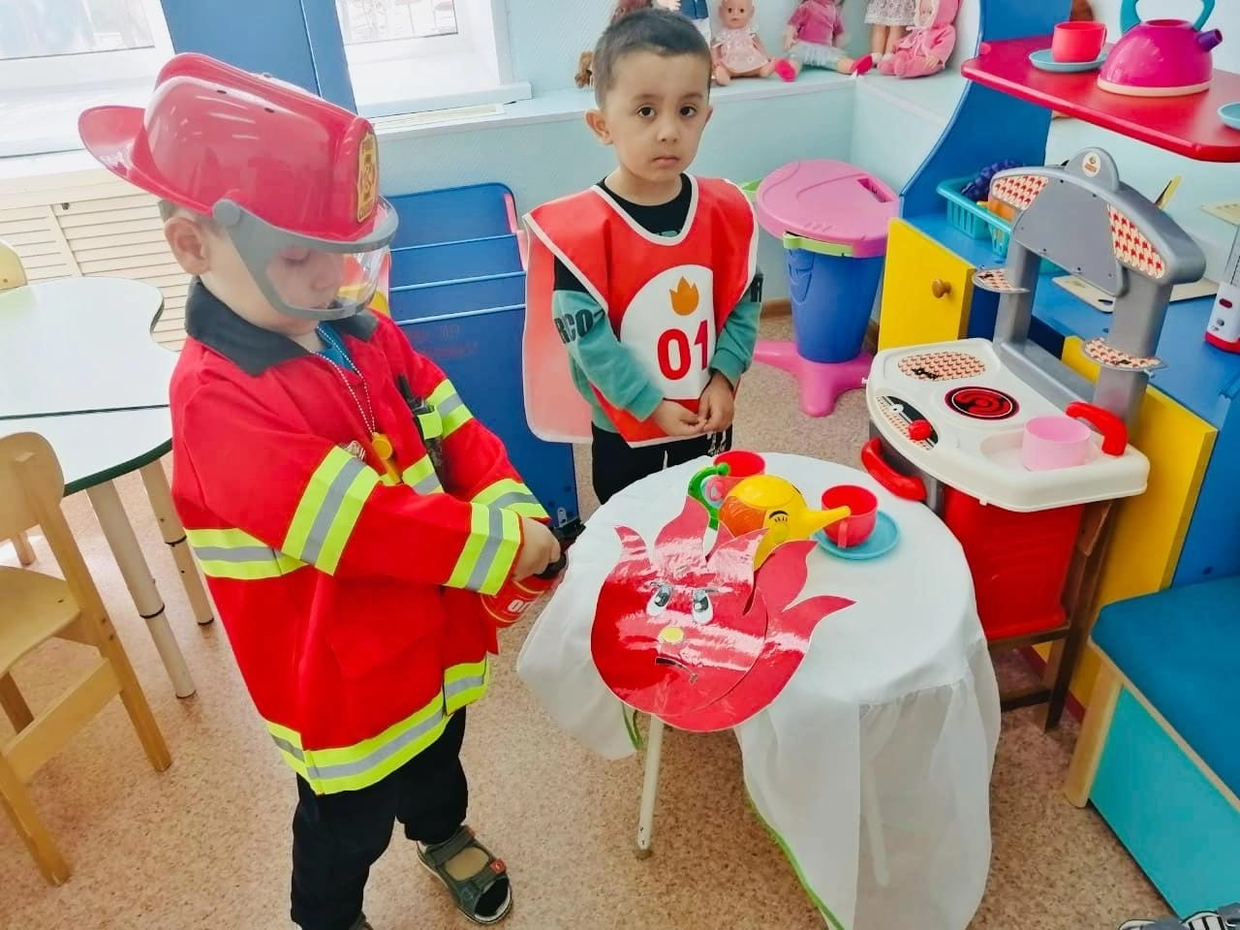
Образовательная деятельность
«Социально коммуникативное развитие» (раздел «Формирование основ безопасности»

Slide 7
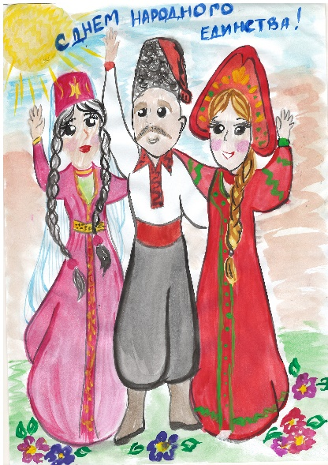


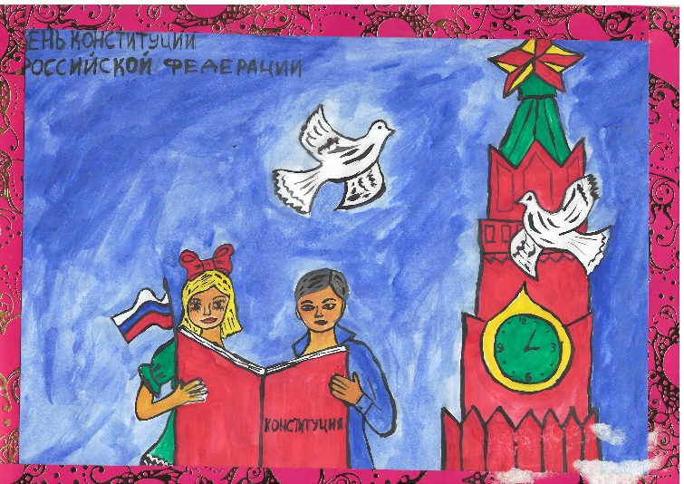
Образовательная деятельность
«Социально коммуникативное развитие» (раздел «Формирование основ безопасности»

Slide 8
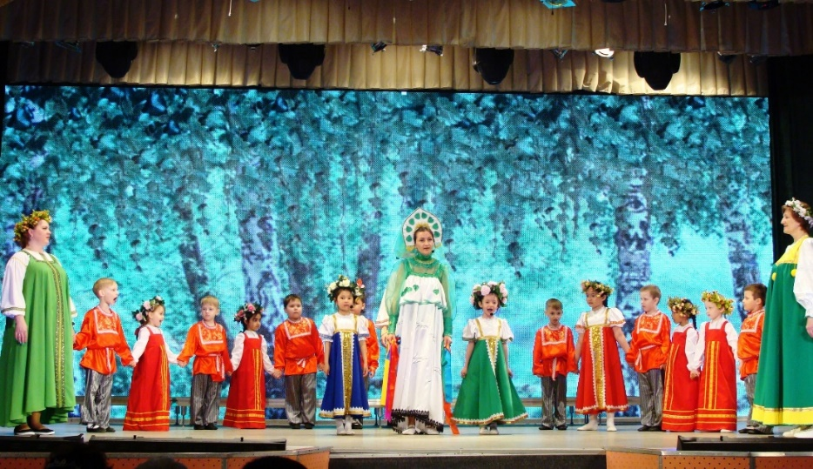
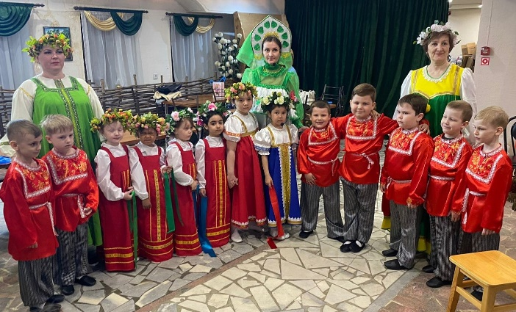
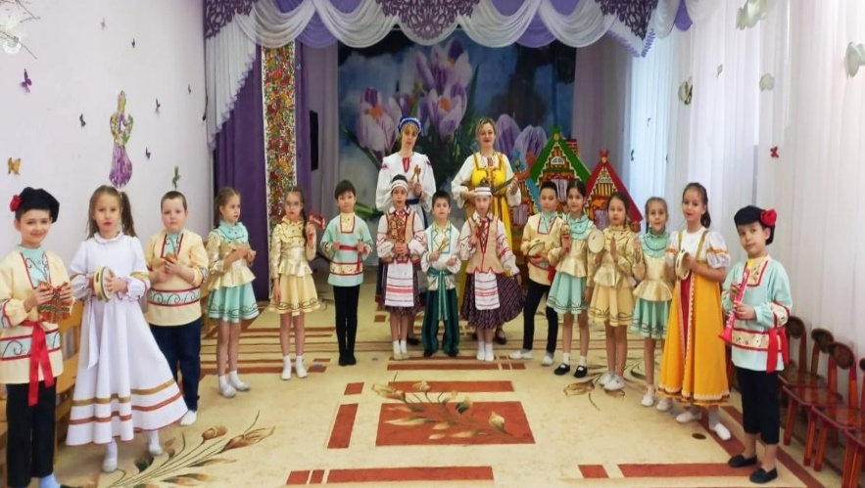
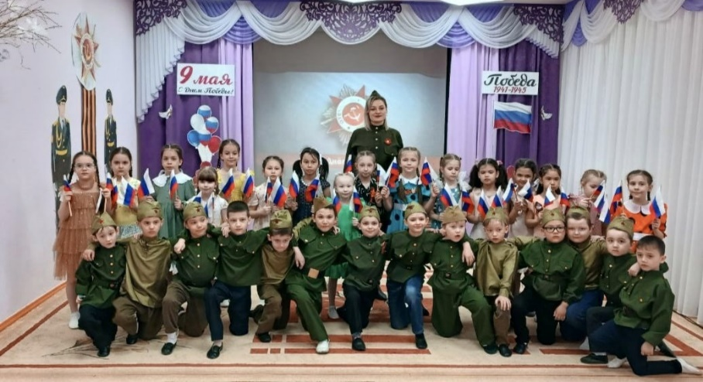
Мероприятия с обучающимися

Slide 9
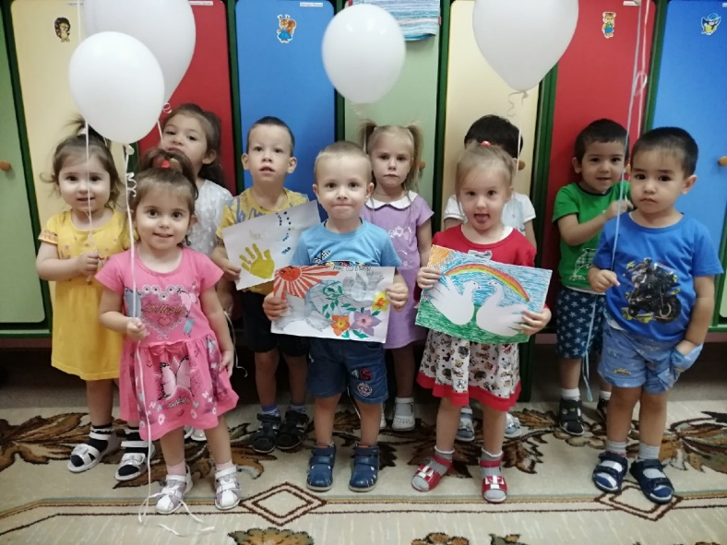
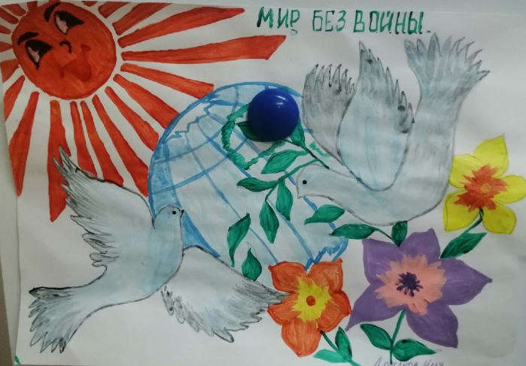
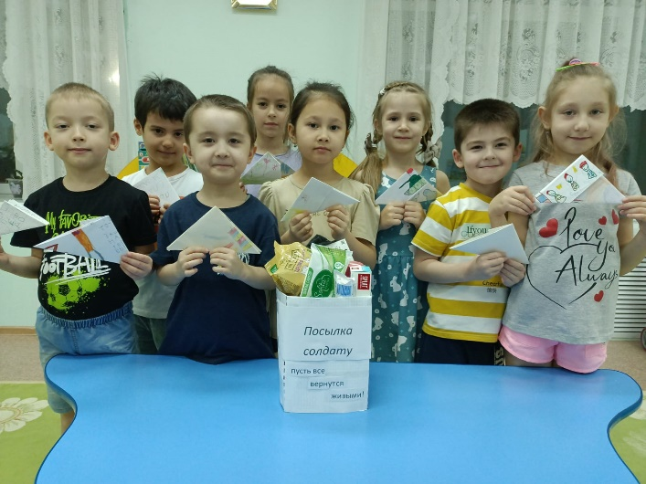
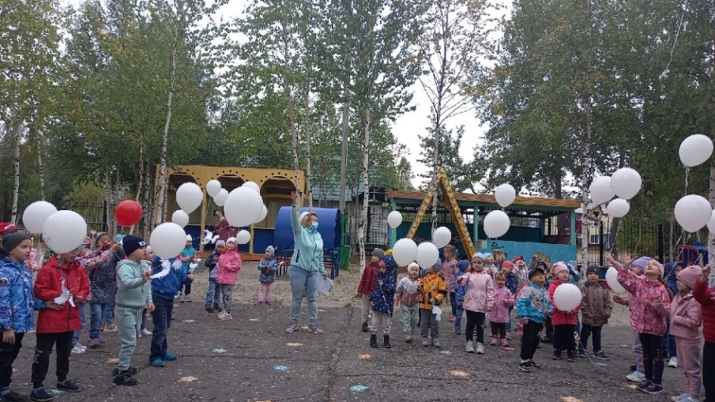
Мероприятия с обучающимися

Slide 10
Договора, Соглашения о взаимном сотрудничестве между образовательной организацией и национальными диаспорами, религиозными организациями
1. Православный Приход Храма Покрова Божией Матери.
2. Мусульманская религиозная организация Махалля
3. Общественная организация «Общество хантыйской культуры «Ма Мыхам». («Моя земля»).
4. Общественная организация Сургутского района «Украинский национально-культурный центр «Водограй (Вода играй)».
5. Общественная организация молдавской культуры «Мэрцишор».
6. Общественная организация Великое казачье братство хутор Вольный.

Slide 11
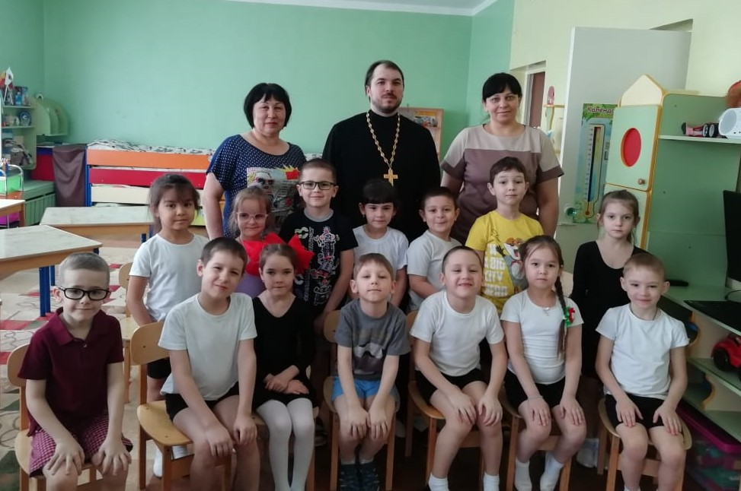
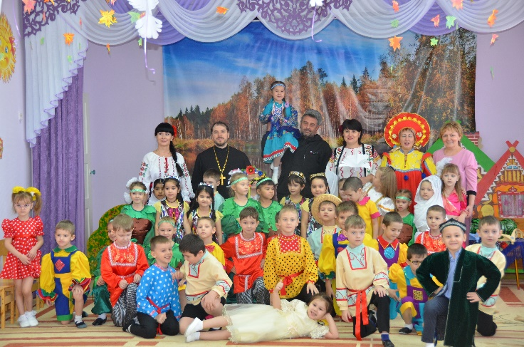
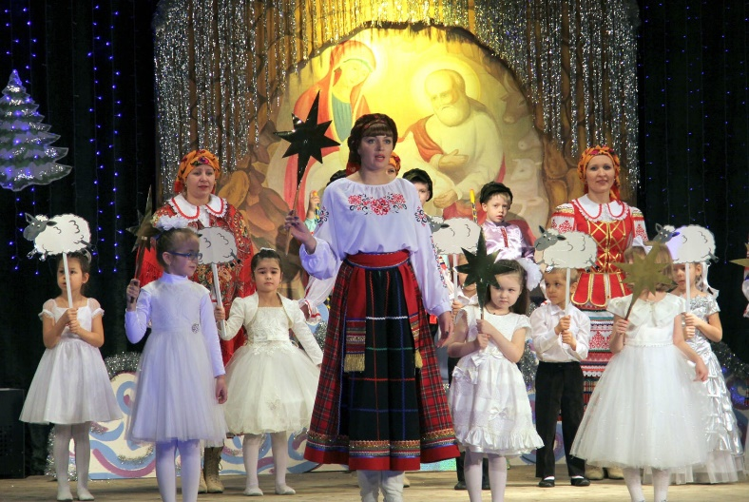
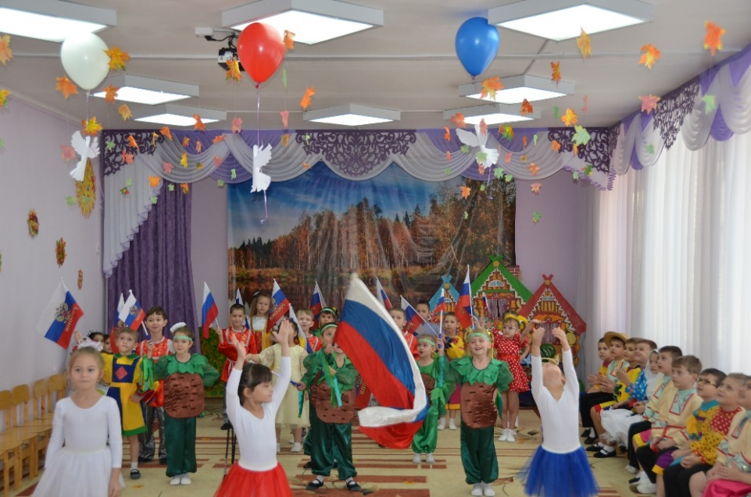
Мероприятия с обучающимися
с представителями национальных диаспор и религиозных конфессий

Slide 12
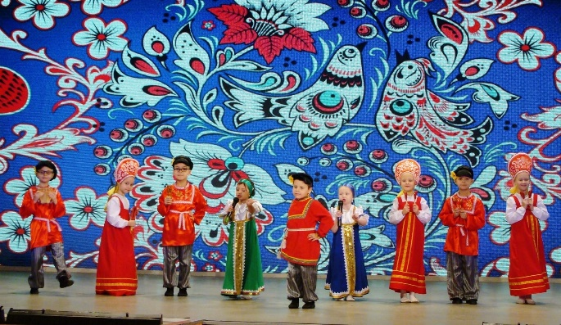
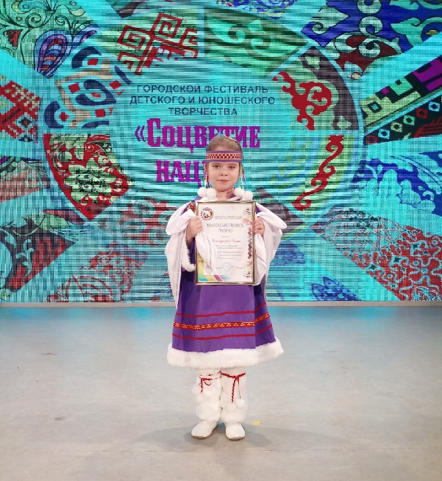
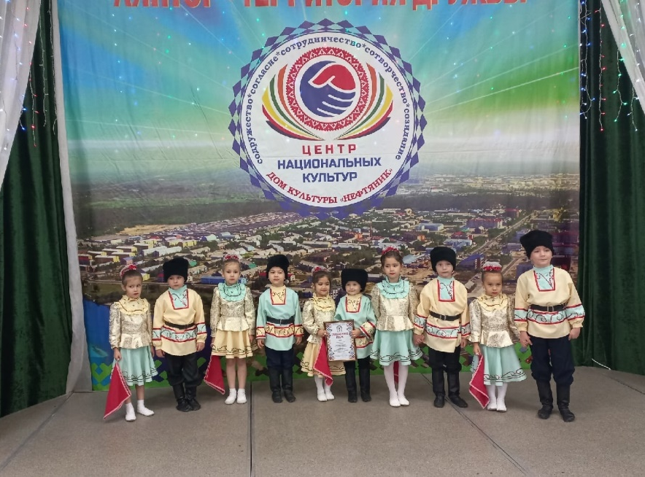
Мероприятия с обучающимися
с представителями национальных диаспор и религиозных конфессий

Slide 13
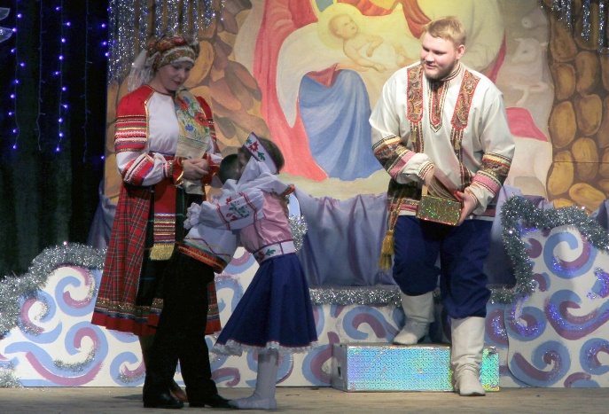
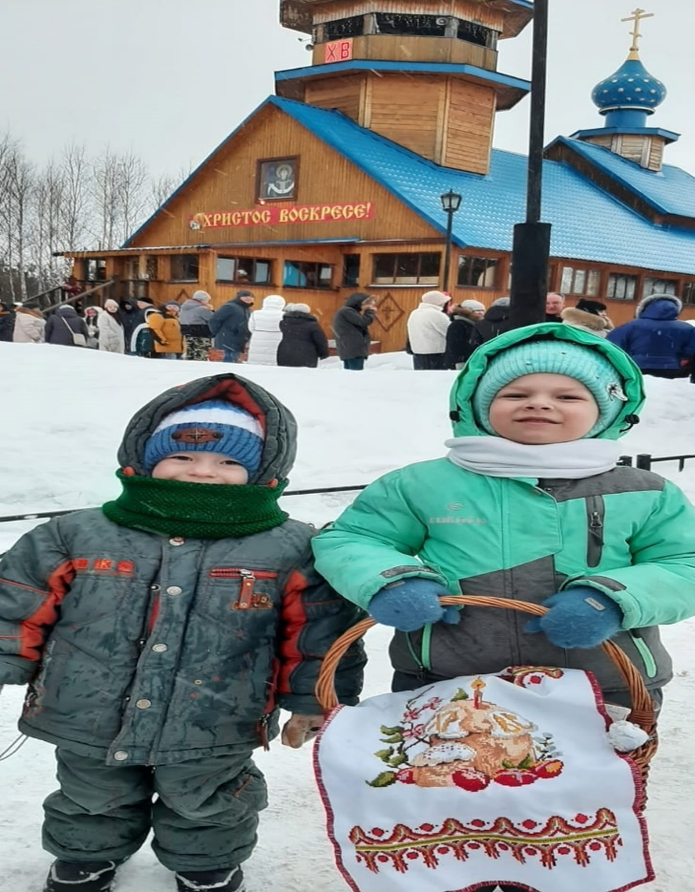
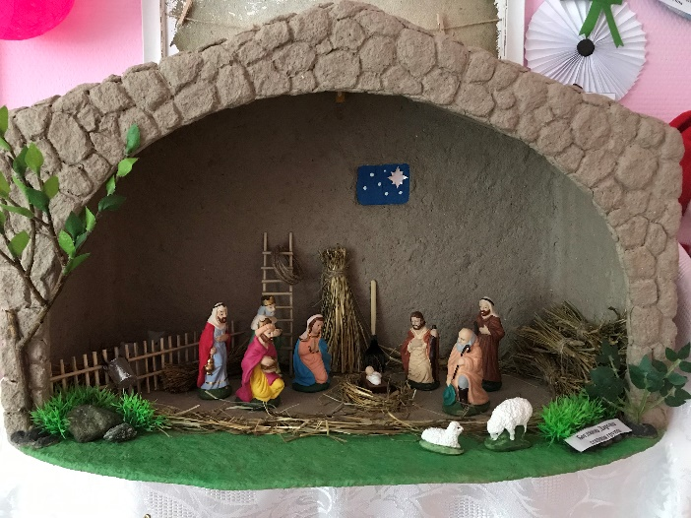
Участие в проектной деятельности
Участие в районом проекте «Пасха красная»
Участие в районном проекте «Рождественский вертеп», «Рождество Христово»
Участие в фестивалях «Пасхальный звон», «Соцветие наций»

Slide 14
Система взаимодействия с субъектами профилактики
Алгоритм обмена информацией образовательных организаций с сотрудниками Центра по противодействию экстремизму Управления МВД России по Ханты-Мансийскому автономному округу – Югре.
Порядок действий работников образовательных организаций в случаях чрезвычайных происшествий (несчастных случаев) с несовершеннолетними.
Алгоритм действий при выявлении резонансного события.
Порядок действий работников образовательных организаций в случае самовольных уходов обучающихся

Slide 15
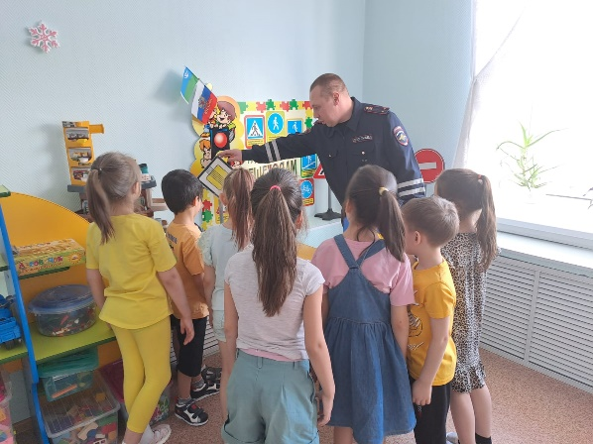
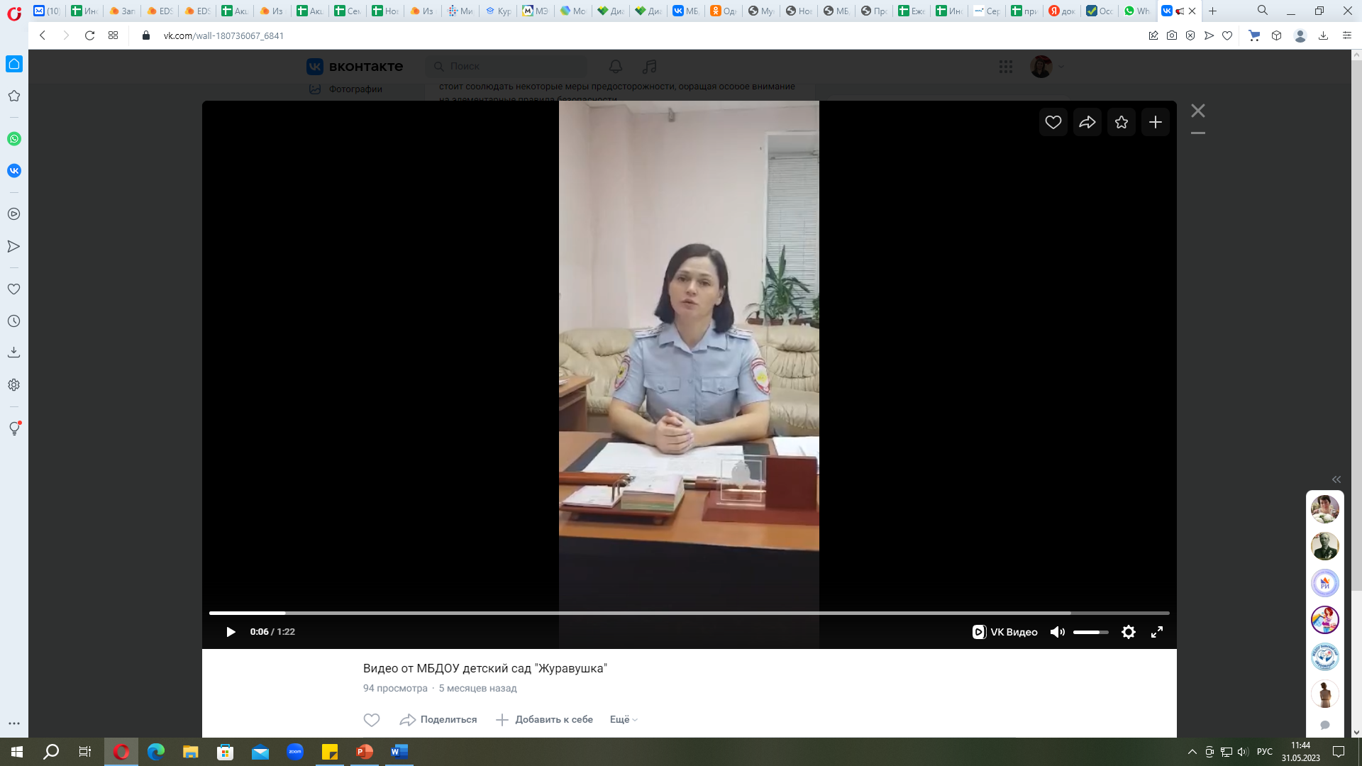
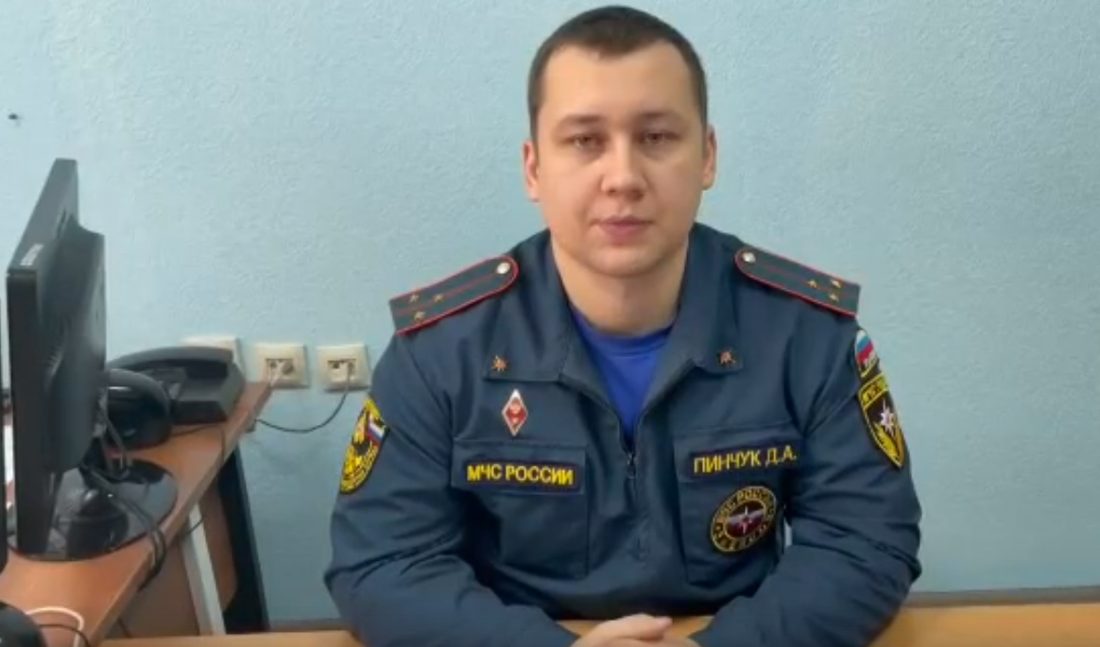
Мероприятия с обучающимися
с представителями органов профилактики

Slide 16
Организация деятельности служб, советов, комиссий, центров, пунктов помощи и сопровождения
Деятельность Центра психолого-педагогической и медико - социальной помощи и сопровождения.
Деятельность службы примирения (медиации).
Деятельность Совета профилактики.
Деятельность консультативного пункта по вопросам обучения и социальной адаптации детей из семей иностранных граждан.

Slide 17
Информационно-просветительское направление:
буклеты;
памятки;
информирование родителей (законных представителей) через официальный сайт (https://juravushka-mbdou.nubex.ru) и социальные сообщества (Вконтакте (https://vk.com/public180736067), Одноклассники (https://ok.ru/group70000002070568)) образовательной организации, мессенджеры

Slide 18
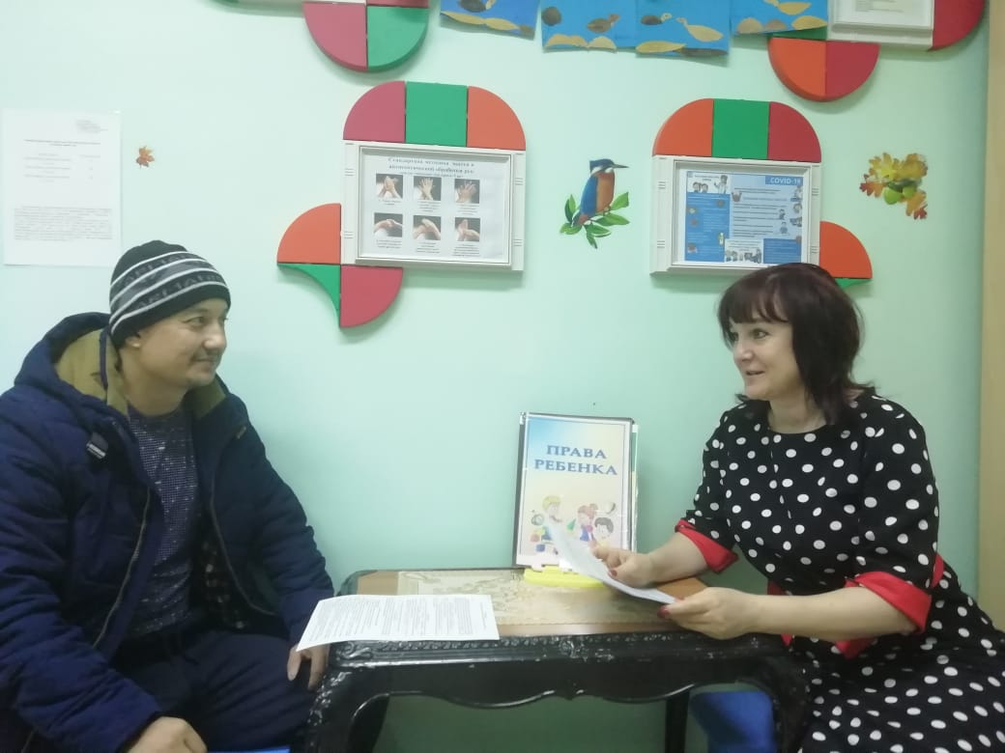
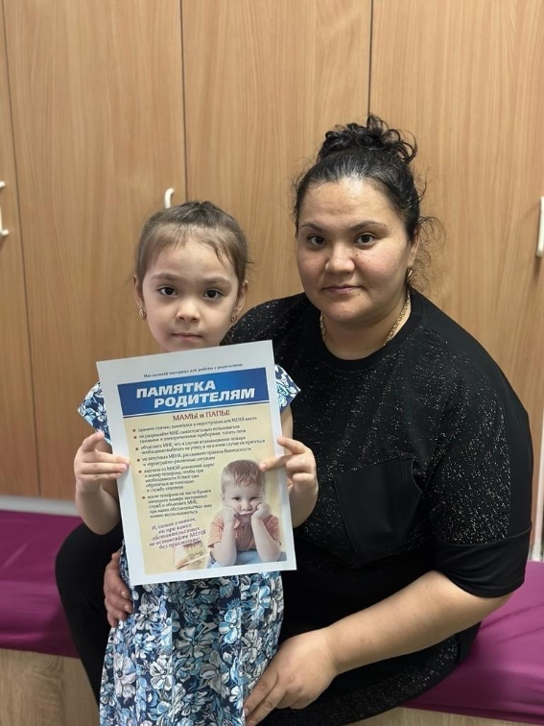
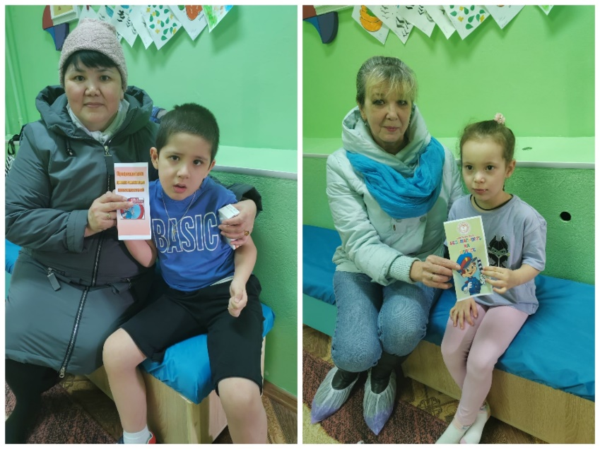
Мероприятия по профилактике экстремизма и терроризма

Slide 19
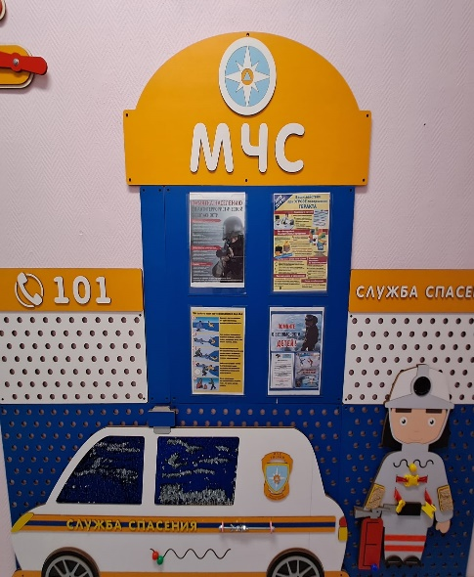
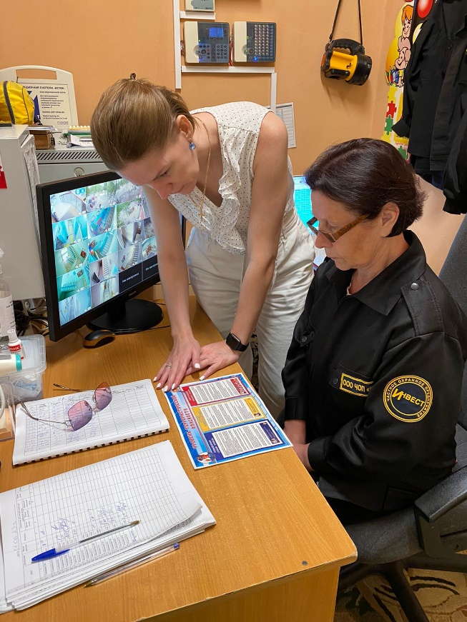
Мероприятия по профилактике экстремизма и терроризма

Slide 20
Спасибо за внимание!

